Slide 1
大容量 3D 列印機系統設計與 實作 Design and Implementation of a Large Volume 3D Printer System
指 導 教 授: 嚴 家 銘 老 師
班 級: 四 設 計 三 乙
學 生: 潘 巧 昕 (40523206)
林 韋 翔 (40523219)
張 堡 祺 (40523226)
賴 瑋 傑 (40523243)

Slide 2
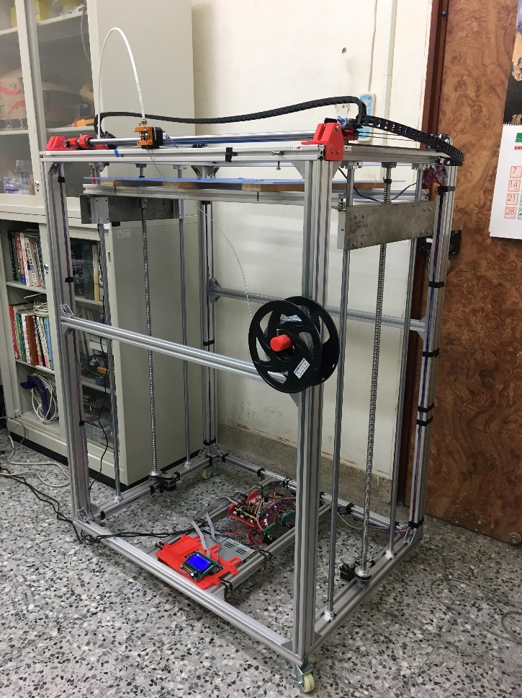
1
簡介與研究動機
大 綱
2
設計流程
3
電系設計
4
V-rep模擬
5
機械設計
6
結論

Slide 3
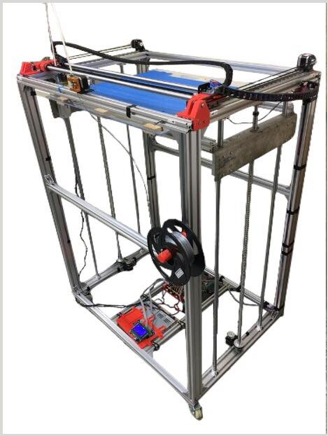
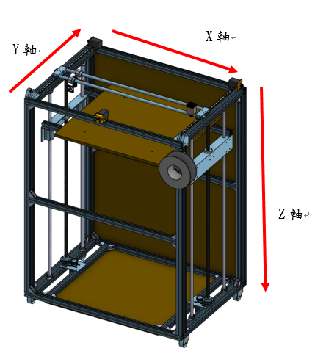
簡介與研究動機
因為市售機台都是買來直接使用，沒有辦法從中得知零件規格，若機台零件有問題無法自行替換和維修。
系上所擁有的3D列印機為小型機台不能一次列印大型且多個物件。

Slide 4
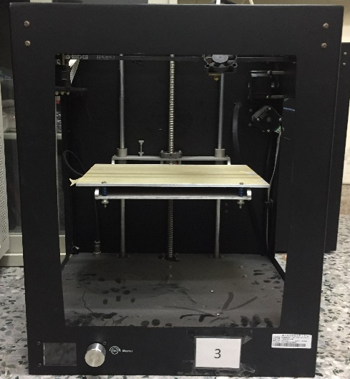
列印機的比較
 | 市售3D列印機 | 本專題
零件規格 | 無法掌握 | 自己訂定
軟體 | 有些為防寫 | 可修改
容量 | 300x220x350 | 740x450x1000
更新換代 | 無法更動 | 可持續優化
價格 | 約五至八萬 | 約五萬

Slide 5
設計流程
3D列印機
機械元件
機構
資訊軟體
Marlin
電子產品
Arduino base
Cura
Python
V-rep
虛擬介面
虛擬組裝
滑軌
光軸
螺桿
皮帶

Slide 6

電系設計
Marlin
為目前3D列印機最常使用的韌體之一，支援大多數3D列印機硬體，且為開源韌體。
marlin
驅動控制板
控制擠出頭溫度
控制步進馬達
讀取g-code執行列印
讀取SD卡資料

Slide 7
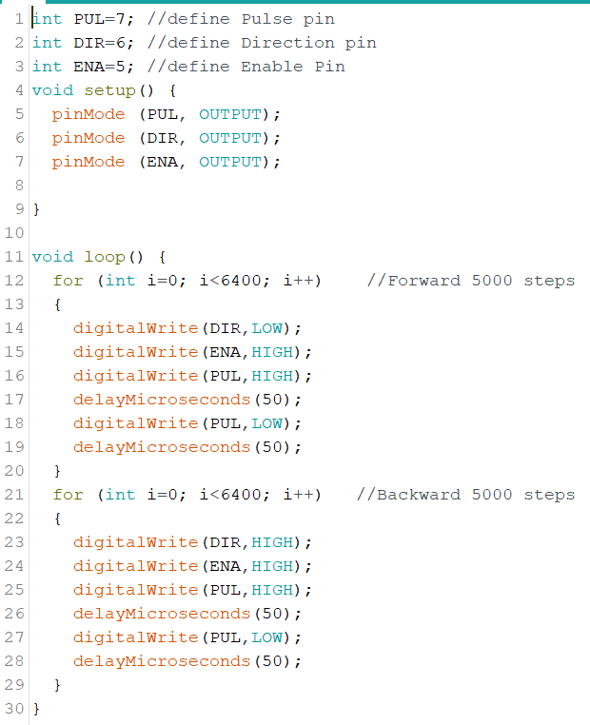
步進馬達驅動
 | 伺服馬達 | 步進馬達
優點 | 有回授信號, 知道馬達是不是轉到實際位置 | 扭矩大能夠負荷列印時的需求
缺點 | 價格高 | 價格低
控制馬達正反轉
計算馬達步數
驅動器微分
修改程式
馬達測試

Slide 8
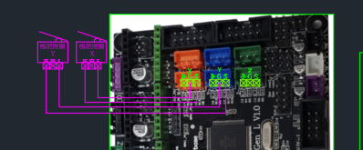
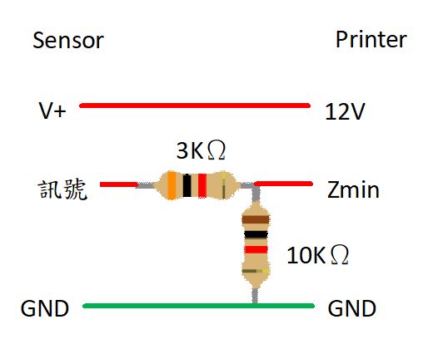
X、Y、Z軸Endstop
 | X、Y軸 | Z軸
使用 | 限位開關 | 接近開關
型式 | 常閉型 | 常開型
觸發方式 | 直接碰觸 | 電磁感應
限位開關接線圖
接近開關降壓電路

Slide 9
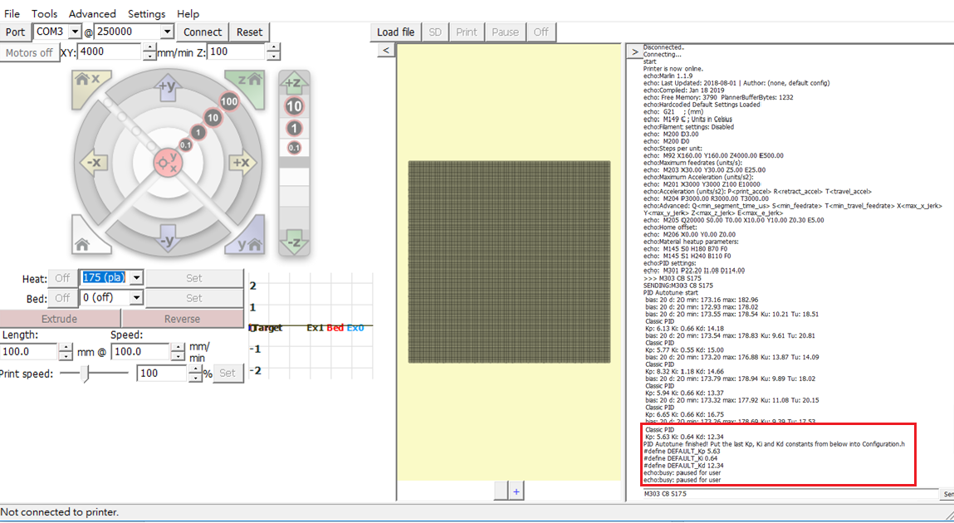
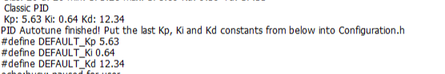
溫度控制設定
Pronterface-3D列印機控制軟體，可做輸出控制與機器校正，也可直接下達指令給3D列印機再接收回傳的資料。
PID-比例積分微分控制
P:比例控制常數
I:積分控制常數
D:微分控制常數
M303 C8 S175

Slide 10
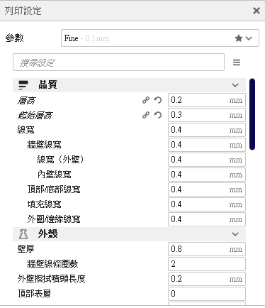

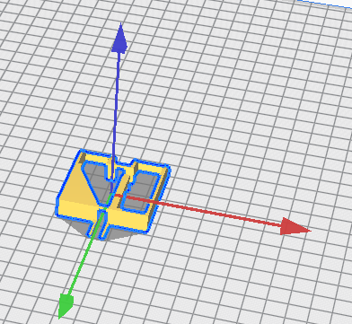
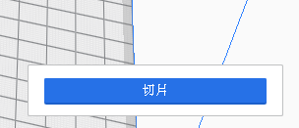
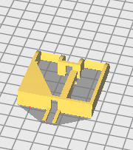
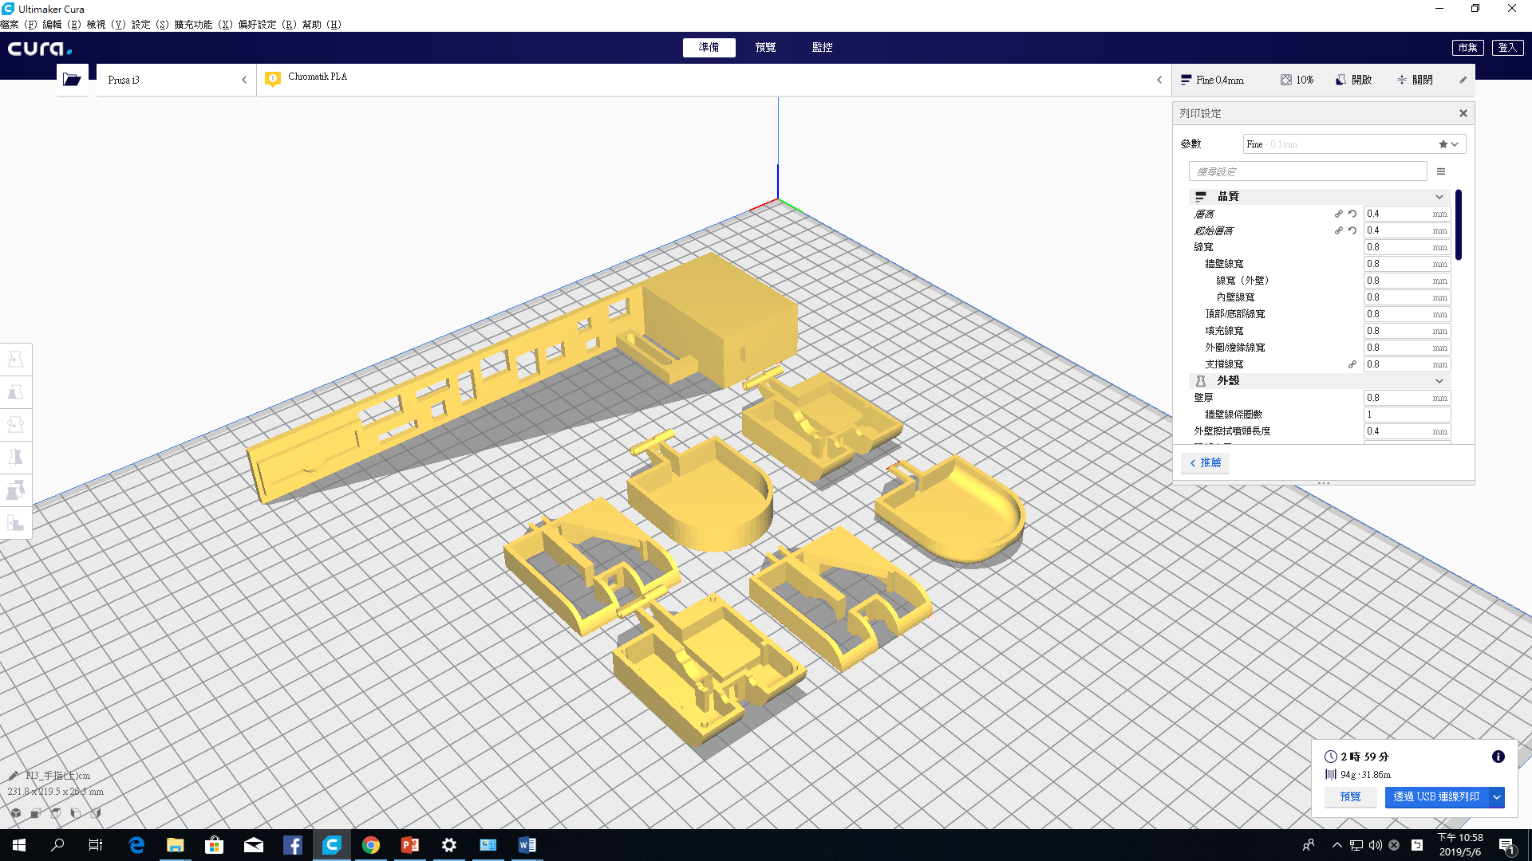
Cura
列印前將模型放入軟體內，調整位置是否於機台內，再將模型切成一層一層，並轉成G-code讓列印機能夠運作。
轉成G-code
匯入stl檔
調整位置
設定參數
SD卡列印
USB直接列印
左圖為機械化仿生無限手套委託列印

Slide 11
V-rep模擬
在V-rep將每個零件的層疊關係建立完成後，決定零件的動態模擬設定，再用python導入V-REP下達路徑，控制3D列印機的噴嘴。
為V-rep & PyQt & Python之軟體結合以虛擬的方式模擬測試結果，透過V-rep API與物件進行通訊協定，達到動態模擬的效果。
匯入組合件STL檔
建立層疊關係
執行虛擬介面

Slide 12
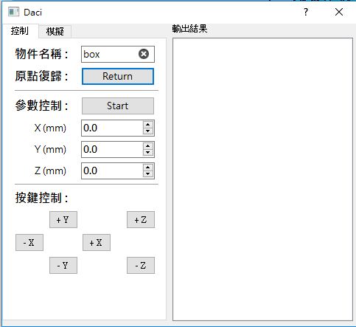
控制模式
物件名稱 – 鎖定移動目標物件
原點復歸 - 物件往自定義虛擬物
件(0,0,0)一直線移動。
參數控制 - 輸入XYZ移動量進行
相對運動。
按鈕控制 - 點擊對應的軸向按鈕
進行移動。

Slide 13
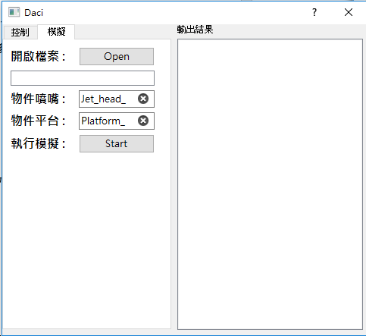
模擬模式
原點復歸 - 與控制模式較為不同之
處是分割式原點復歸，
將軸向分為XY/Z進行兩
段式原點復歸。
開啟檔案 - 讀取“.gcode”文檔，進
行動態模擬測試。

Slide 14
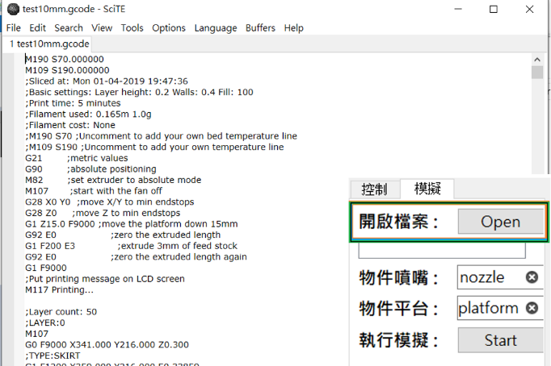
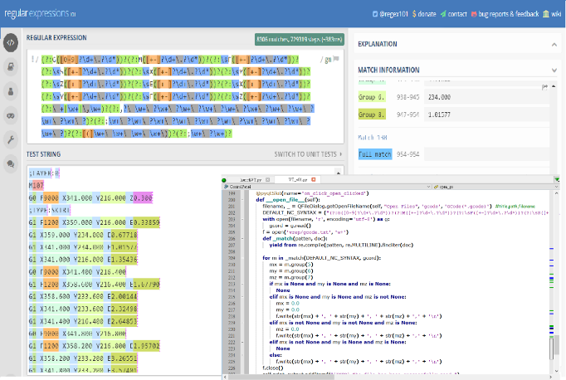
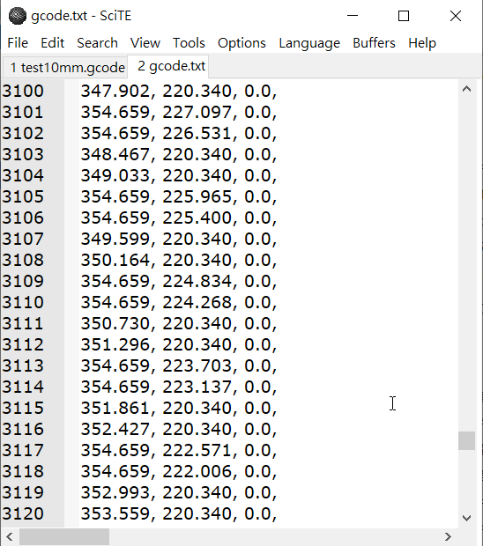
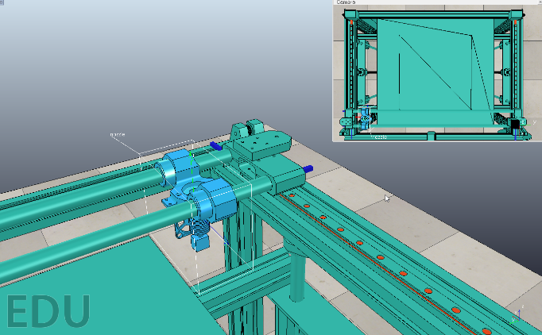
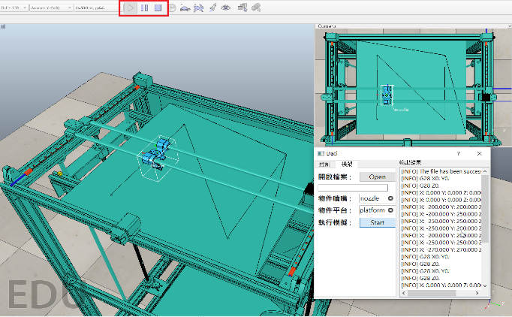
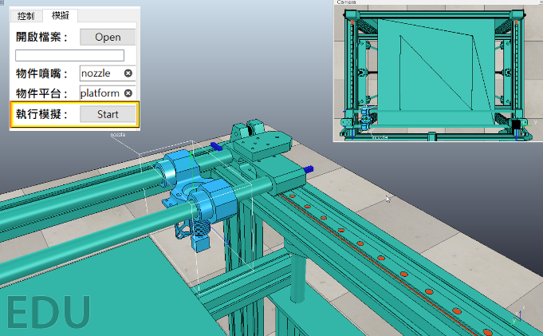
動態模擬流程圖
簡化過程
開啟檔案
Re模塊-正則表達式
擷取座標
模擬過程
結束並復歸
V-rep模擬
執行與復歸

Slide 15
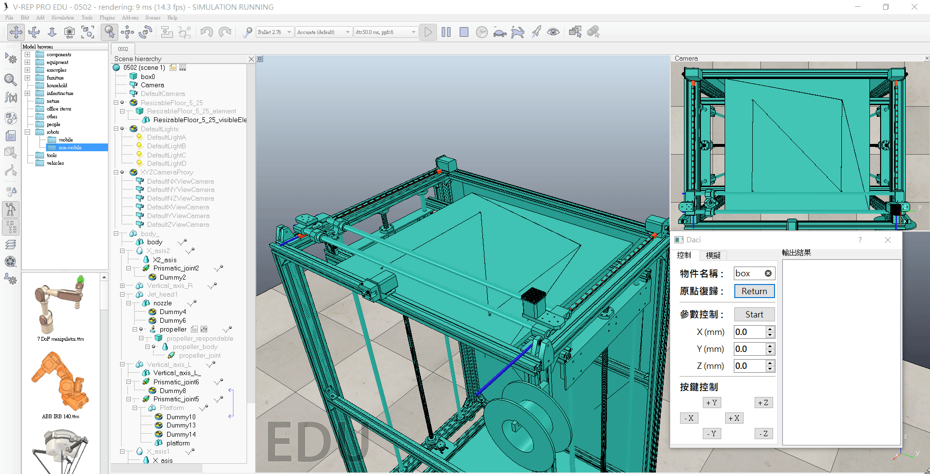
動態模擬

Slide 16
機械設計
 | 滑軌 | 光軸 | 螺桿 | 皮帶
 | Y軸移動 | X、Z定位 | Z軸移動 | X、Y移動
使用原因 | 為單一軸向運動 方便維修與固定 | 為單一軸向運動，用來定位各軸向的垂直與平行。 | 因列印平台較重，使用螺桿可以支撐重負荷且精度高，在列印時更加準確。 | X、Y的移動距離較長，使用皮帶的成本較低也能夠達到機台所要的精度。

Slide 17
機台校正
列印品質取決於機台校正精度，以及軟體控制與操作，如果沒有準確的校正，印出來的實體可能會歪斜，或者是與畫出來的物件有區別，我們採用0.01mm的錶去跑錶，查看定位準確度與機台平行度。例如:步進馬達移動距離是否準確、Z軸平台是否有歪斜。
列印實體，列印出來的東西，是否與畫圖出來之尺寸是否有大量誤差，如果有大量誤差就代表機台校正不穩，以及步進馬達步級角計算有誤，而導致列印出來的實體有誤差。

Slide 18
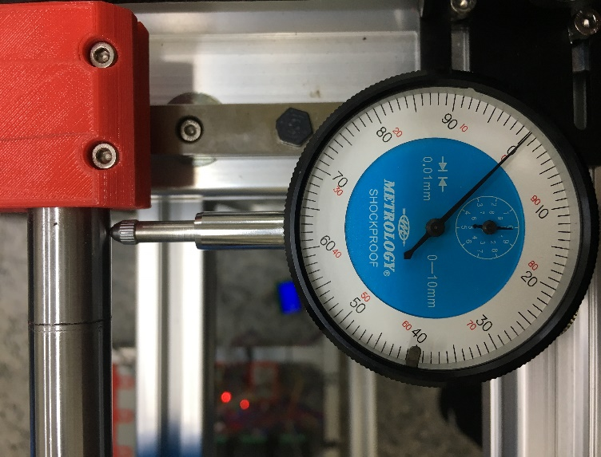
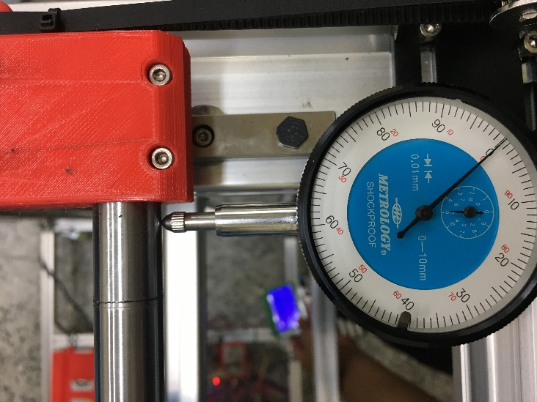
定位精度
定位精度測試主要是在測試步進馬達韌體中的數值是否有給定正確，以及是否有誤差。
需先將機台回歸原點。回歸原點完後即可做定位精度測試
掛錶為0的狀態
移動5mm後

Slide 19
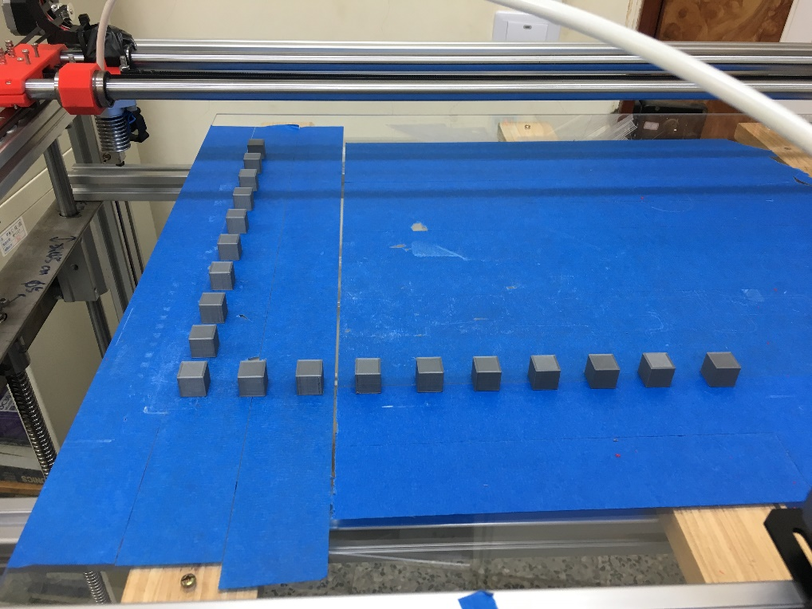
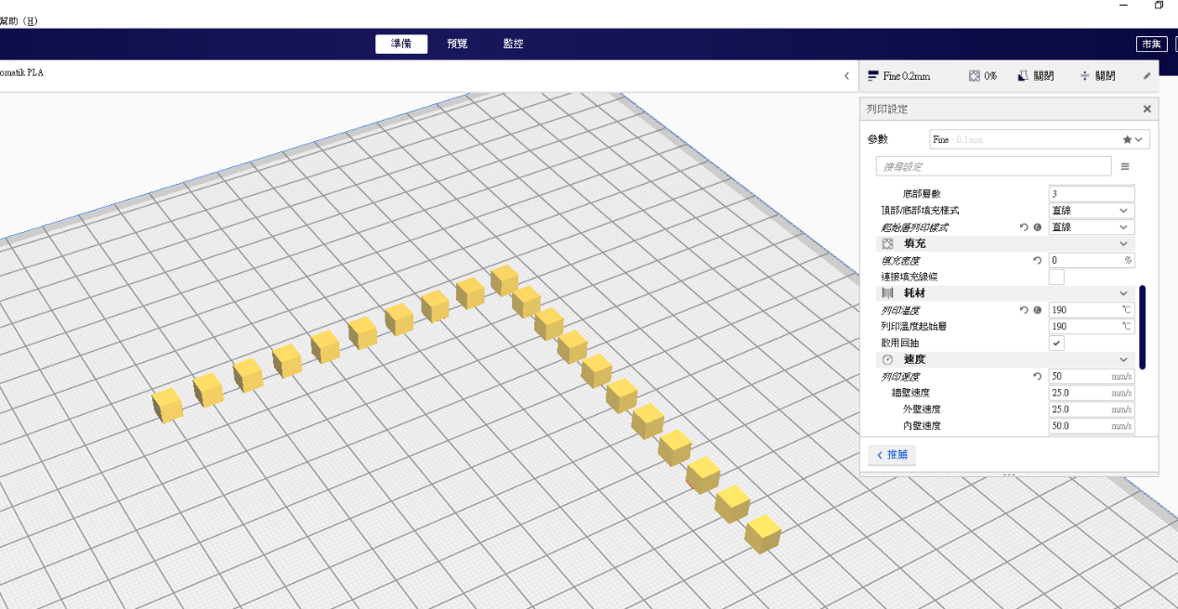
列印精度
一次列印19顆 長15寬15高15(單位mm)的方塊，並且以排列的方式去列印

Slide 20
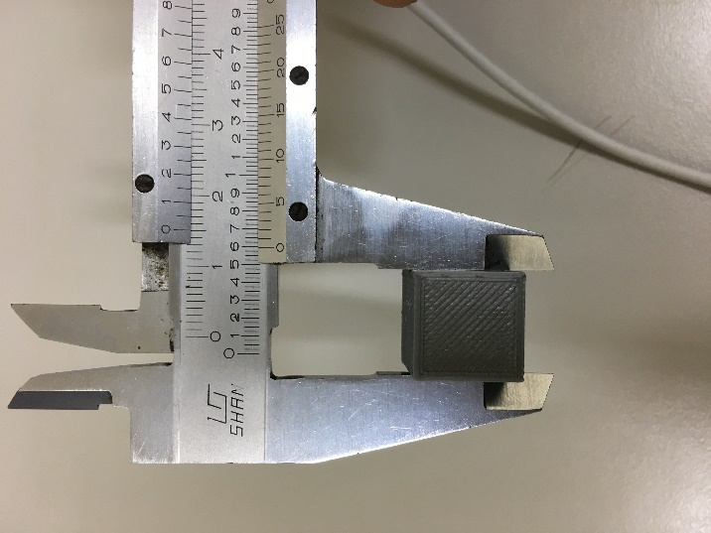
游標卡尺去量測每顆方塊長寬高之尺寸並記錄下來
下表表示出Z軸座標的準確度是有誤差的，但是我們使用的是5mm厚的壓克力透明板，壓克力的變形量很大所以我們所做的3D印表機誤差在正負50mm
編號 | X | Y | Z
1 | 15 | 15 | 14.8
2 | 15 | 15 | 14.7
3 | 15 | 15 | 15
4 | 15 | 15 | 15
5 | 15 | 15 | 15
6 | 15 | 15 | 14.85
7 | 15 | 15 | 15
8 | 15 | 15 | 14.8
9 | 15 | 15 | 14.8
10 | 15 | 15 | 14.7
11 | 15 | 15 | 14.75
12 | 15 | 15 | 14.7
13 | 15 | 15 | 15
14 | 15 | 15 | 15
15 | 15 | 15 | 14.75
16 | 15 | 15 | 15
17 | 15 | 15 | 14.7
18 | 15 | 15 | 15
19 | 15 | 15 | 14.9
單位:mm

Slide 21
結論
目前我們組立的列印機已經能夠運作，利用傳輸線來直接連線列印，並能達到大量列印，因此可以將整個系統從無到有自己設計組裝，對於機台的參數設定、校正和維修，能夠完全掌控及解決，未來若有多個機台能夠彈性製造、遠端控制，有問題能夠馬上將物件換一台機器繼續執行。

Slide 22
問題與解決方法
問題: 如何抓取物件並且移動物件?
解: 利用V-rep API指定物件進行互動，搜尋關鍵字
【vrep python】。API網址:
simxGetObjectHandle – 鎖定物件
simxGetObjectPosition – 獲得物件座標資訊
simxSetObjectPosition – 設定物件座標資訊
問題: 如何使V-rep定位原點座標?
解: 在V-rep中已經有本身的座標，於是給予它一個固定的
虛擬物件，將其表示為原點座標(0,0,0)，再使物件以相
對位置進行復歸動作。

Slide 23
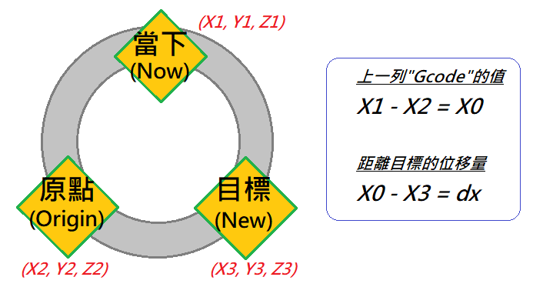
問題: 控制物件(噴嘴)位置不精準，初步認為受到V-rep物件
層次約束關係，使控制位置受到影響。
解: 將V-rep中的組合件之間的從屬關係(包含Dummy)，重新
檢查一遍，修正後即可正常運行至準確位置。
問題: Gcode碼呈現方式為絕對座標
解: 因此每次移動都先抓取距離原點的相對位置

Slide 24
